Slide 1
大阪の第一波の感染状況と今後の方向性
参考資料３第２回専門家会議資料
令和２年６月12日
大阪府健康医療部
危機管理室

Slide 2
（１）感染発生状況について （P２～６）
１

Slide 3
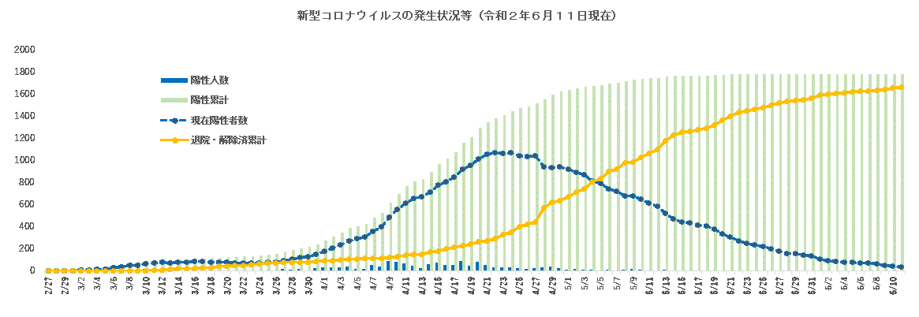
陽性者数の推移（１）※判明日別
大阪府内の新型コロナウイルス感染症の陽性者数は、６月11日時点で累計1,786人。
陽性者数が100人に達して以降、15日間で倍の200人に達し、その後7日間毎に倍の陽性者が発生。
800人から倍の1,600人まで18日間で到達となったが、それ以降倍加のスピードが鈍化。
（人）
1,786
1,663
39
1
※倍加時間
６日
15日
７日
7日
18日
50→100人
100→200人
200→400人
400→800人
800→1,600人
２

Slide 4
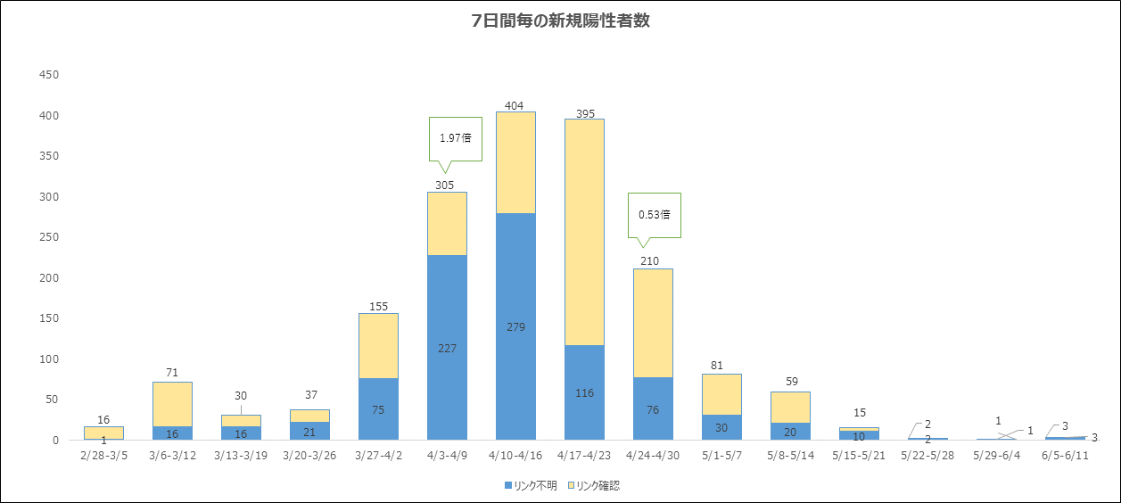
陽性者数の推移（２）※判明日別
7日毎の感染経路不明者数は、４月10日の週をピークに減少傾向に転じた。
（人）
1.32倍
0.98倍
※増減倍率は
対前週
4.19倍
4.44倍
0.39倍
0.42倍
1.23倍
0.73倍
0.25倍
0.13倍
0.50倍
3.00倍
３

Slide 5
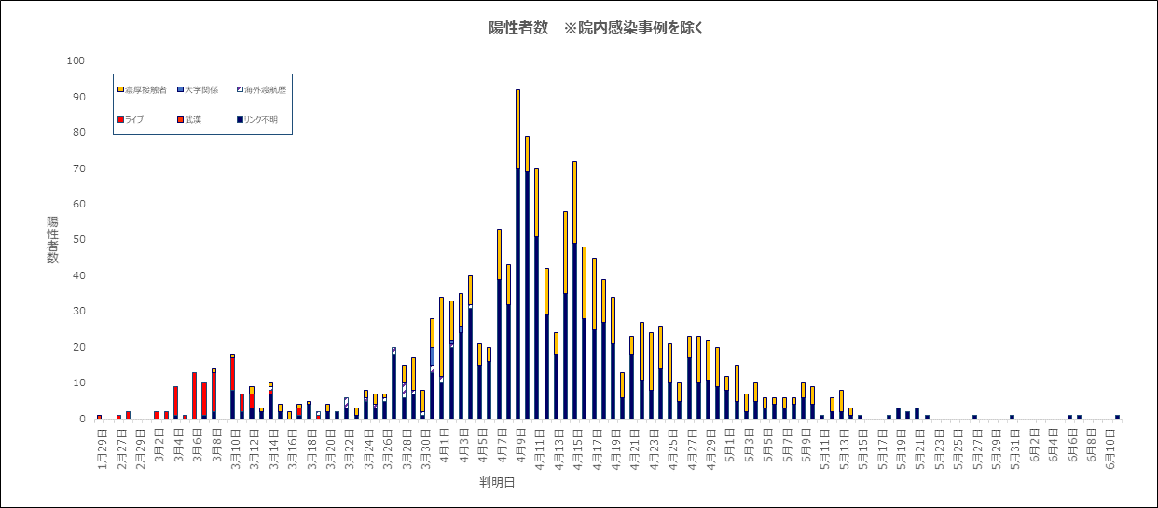
リンク確認有無別 ※判明日別
新規陽性者数は４月９日92名をピークに減少。
４月18日以降は院内感染による陽性者が発生したが、院内感染事例を除いた新規陽性者数は減少。
（人）
４

Slide 6
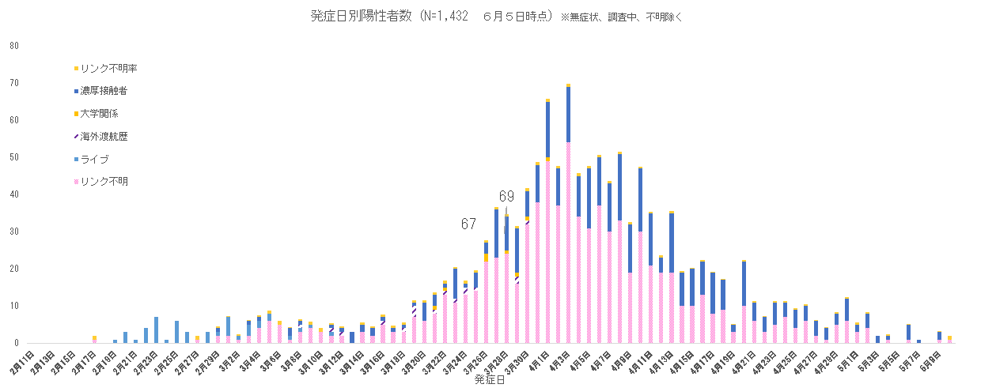
リンク確認有無別 ※発症日別
発症日別陽性者数では、４月１日に67名、４月３日69名がピーク。
人
５

Slide 7
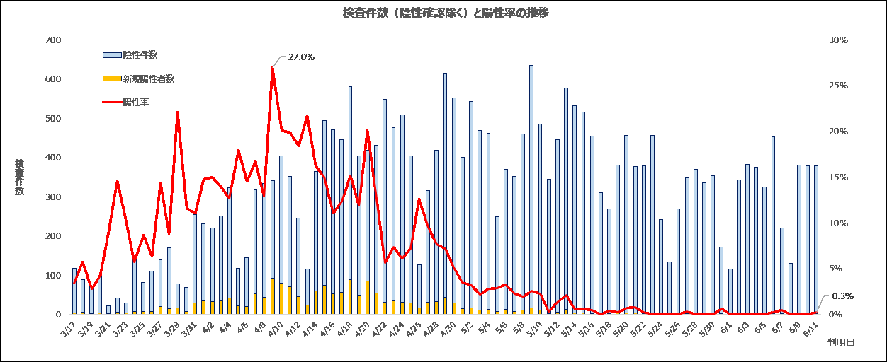
陽性率の推移
検査件数（退院のための陰性確認の検査を除く）に占める陽性者の割合（陽性率）は、4月9日の27％をピークに減少傾向へ転じた。4月27日以降は10％未満を推移し、5月14日以降は1%未満を推移している。
（人分）
６

Slide 8
（２）新規感染者数のこれまでの推移等に関する現段階の評価について
大阪における感染拡大抑制につながった取組みについて、 ３つの視点による仮説を設定し検証する。
○仮説１：府民による行動変容（P８～11）
○仮説２：保健所による積極的疫学調査の徹底（P12～14）
○仮説３：水際対策による海外由来の感染拡大の検出（P15～16）
仮説１～仮説３における感染拡大収束につながった取組み・
今後の取組みの方向性（Ｐ17）
７

Slide 9
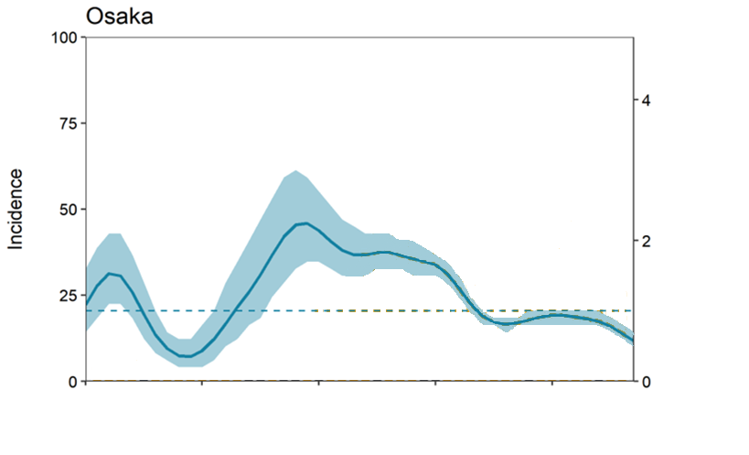
＜仮説１＞ 府民の行動変容
◆推定感染日(※)の最大値は3/26、28。
※推定感染日：発症日から６日前と仮定
潜伏期間は1-14日間(一般的には約5-6日)とされていることから、６日前と仮定
（「新型コロナウイルス感染症対策の基本的対処方針(R2.5.25変更)」より）
推定感染日別陽性者数
3/18
実効再生産数最大時点2.2
発症日データ
23日 黄信号点灯（注意喚起）
27日 赤信号点灯（警戒中）
4/14
2日 黄信号点灯（解除へのカウントダウン）
9日 緑信号点灯（解除）
27日 週末外出自粛要請
１日 夜の街クラスター発表
７日 緊急事態宣言
19日 大阪兵庫間往来自粛
要請（20～22日）
31日 接客する飲食店への外
出自粛要請
３日 週末外出自粛要請
外出自粛・イベント自粛
施設の使用制限
８

Slide 10
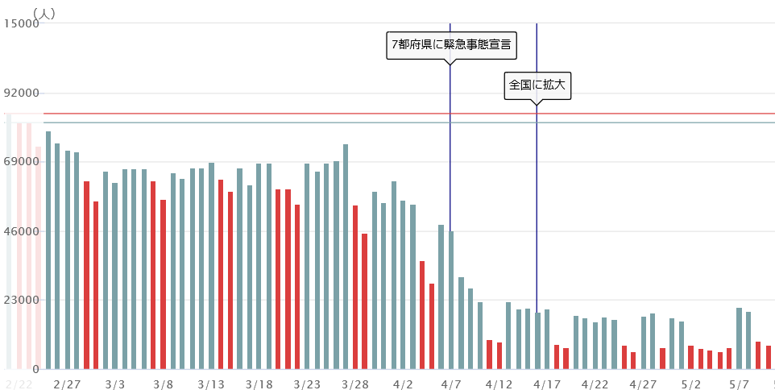
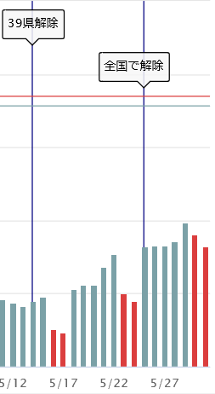
＜仮説１＞ 府民の行動変容
◆梅田駅における人の流れは、3月27日（週末の外出自粛要請発出日）を境に下がり基調となった。
Osaka Metro 梅田駅 半径500ｍ 日次人流変化解析
3/27
週末外出自粛要請
3/19
兵庫との往来自粛要請
3/31 接客を伴う飲食店への自粛要請
緊急事態宣言
4/14
外出自粛・イベント自粛
4/3
週末外出自粛要請
施設の使用制限
ＮＨＫ「特設サイト 新型コロナウイルス」サイトより抜粋
（https://www3.nhk.or.jp/news/special/coronavirus/outflow-data/）
午前6時から午後6時までの1時間あたりの平均値を表示。
グラフ内の横線は「感染拡大前（１月18日～２月14日）の人出の平均値（下方：平日、上方：土日祝日の平均）。
９

Slide 11
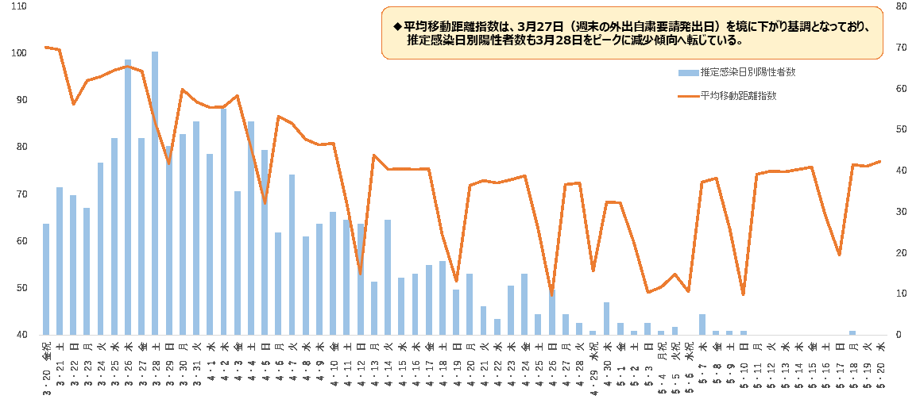
＜仮説１＞ 府民の行動変容
府民の行動距離の推移（推定感染日別陽性者数との比較）
3月27日を境に
一貫して下がり基調
緊急事態宣言で、さらに
府民の行動距離が鈍化
4/7 緊急事態宣言
外出・イベント、自粛要請
推定感染日別陽性者数
平均移動距離指数
4/14～施設使用制限要請
3/20～22
外出自粛要請
5/7～緊急事態措置延長
3/28～29
外出自粛要請
4/4～5
外出自粛要請
※平均移動距離指数：大阪府居住者の1月6日から31日の平日と休日のそれぞれの平均距離を100とした場合の各日の数値
※陽性者数：大阪府集計 平均移動距離指数：ヤフーデータソリューション調べ
10

Slide 12
＜仮説１＞ 府民の行動変容
３月以降、大阪府以外にも、国内の感染状況を踏まえて全国的なイベント等の中止延期や、国・他府県による対応が連日なされた。
19日 府主催イベント中止・延期（大阪府）
2日 府立高校・市町村立学校休校（大阪府）
9日 プロ野球・Ｊリーグ公式戦延期決定
10日 歴史的緊急事態に初指定（国）
20日 歴史的緊急事態に初指定（国）
3密回避ポスター配布（国）
25日 イベントや週末の外出自粛要請（東京都）
3日 国内感染者三百人超
週末外出自粛・花見自粛要請（大阪府）
7日 緊急事態宣言（国）
テレワーク要請（大阪府）
14日 緊急事態措置の強化・施設の使用制限（大阪府）
16日 緊急事態措置の緩和（大阪府）
28日 独自緊急事態宣言（北海道）
1日 ライブクラスター可能性発表（大阪府）
5日 スポーツジムクラスター発表（愛知県）
11日 繁華街クラスター発表（北海道）
ＷＨＯがパンデミックと認める
センバツ高校野球初の中止決定
13日 特別措置法改正（国）
緊急事態措置発令可能に
19日 感染拡大地域自粛検討（国）
ライブクラスター収束宣言
3連休の兵庫県との往来、
不要不急の外出自粛要請（大阪府）
23日 ロックダウンに言及（東京都）
24日 オリンピックパラリンピック延期決定
27日 国内感染者百人超
週末外出自粛要請（大阪府）
28日 国内感染者二百人超
30日 夜間酒場等自粛要請（東京都）
1日 全世帯マスク配布方針公表（国）
夜の街クラスター発表（大阪府）
16日 緊急事態措置を実施すべき区域の拡大（国）
４日 緊急事態措置を実施すべき期間の延長（国）
14日 緊急事態措置を実施すべき区域の縮小（国）
26日 本部会議設置（国）
外出自粛要請（東京都・近隣4県合同）
29日 志村けんさん死去
31日 夜の飲食店等への外出自粛要請（大阪府）
11

Slide 13
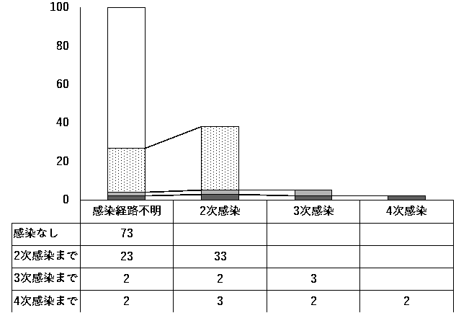
＜仮説２＞ 保健所による積極的疫学調査の徹底
◆ 感染経路不明者の濃厚接触者を特定し、３次感染、４次感染を防止。
１．感染経路不明者の発生状況（3月）
３．感染経路不明者からの感染拡大（3月）
感染者の分類 | 人数
ライブ参加者とその濃厚接触者 | 68人
海外からの帰国者とその濃厚接触者 | 21人
京都産業大学関連 | 5人
感染経路不明者 | 100人
感染経路不明者の濃厚接触者 | 46人
合計 | 240人
73
感染拡大の大半が
2次感染で収まっている
33
3月に発生した事例（240人）のうち、
約6割である146人が感染経路不明者かその濃厚接触者
23
２．感染経路不明者の濃厚接触者の内訳（3月）
分類 | 件数 | 割合
濃厚接触者として把握していた者 | 30 | 65.2
感染源と同時検査した者 | 3 | 6.5
その他（感染源から申告なし/不明） | 13 | 28.3
合計 | 46 | 100.0
合計
100
38
5
2
7割以上を濃厚接触者もしくは濃厚接触者候補として保健所が把握
※他府県事例からの2次感染者1名を除く
1人から0.45人が感染
12

Slide 14
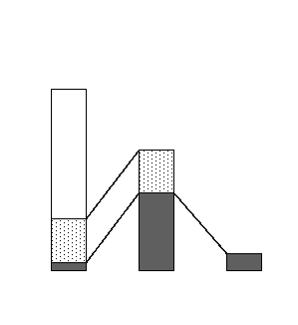
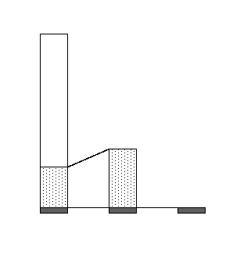
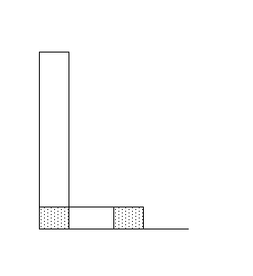
＜仮説２＞ 保健所による積極的疫学調査の徹底
◆陽性者数が最大となった4/9（判明日）においても、感染拡大は3次感染までで抑え込み。
◆4月後半には、感染経路不明者の割合が減少し、感染拡大は2次感染のみとなっている。
 | 4月 2日(木) | 4月 9日(木) | 4月16日(木) | 4月23日(木)
陽性判明者
感染拡大の状況
感染者の分類 | 人数
海外からの帰国者 | 1人
京都産業大学関連 | 1人
感染経路不明者 | 21人
感染経路不明者の濃厚接触者 | 10人
合計 | 33人
感染者の分類 | 人数
感染経路不明者 | 70人
感染経路不明者の濃厚接触者 | 22人
合計 | 92人
感染者の分類 | 人数
感染経路不明者 | 32人
感染経路不明者の濃厚接触者 | 20人
合計 | 52人
感染者の分類 | 人数
医療機関関連 | 9人
医療機関関連の濃厚接触者 | 2人
感染経路不明者 | 8人
感染経路不明者の濃厚接触者 | 16人
合計 | 35人
・1日当たりの陽性判明者が最大
・感染経路不明者は、
陽性判明者の約6割を占める
・感染経路不明者は、
陽性判明者の約6割を占める
・感染経路不明者は、
陽性判明者の約8割を占める
・感染経路不明者は、
陽性判明者の約2割を占める
30
80
40
20
1人から0.76人が感染
1人から0.39人が感染
1人から0.13人が感染
1人から0.13人が感染
感染拡大の大半が
2次感染で収まって
いる
60
感染拡大の大半が
2次感染で収まって
いる
30
感染拡大が2次感染
で収まっている
感染拡大が2次感染
で収まっている
20
40
52
20
10
15
5
28
10
感染経路不明の1名は、
セミナー講師
多数との接触有
20
10
7
5
9
16
23
1
2
2
2
4
4
0
2
0
0
0
1
1
感染経路
不明
2次感染
3次感染
感染経路
不明
2次感染
3次感染
感染経路
不明
2次感染
3次感染
感染経路
不明
2次感染
3次感染
13

Slide 15
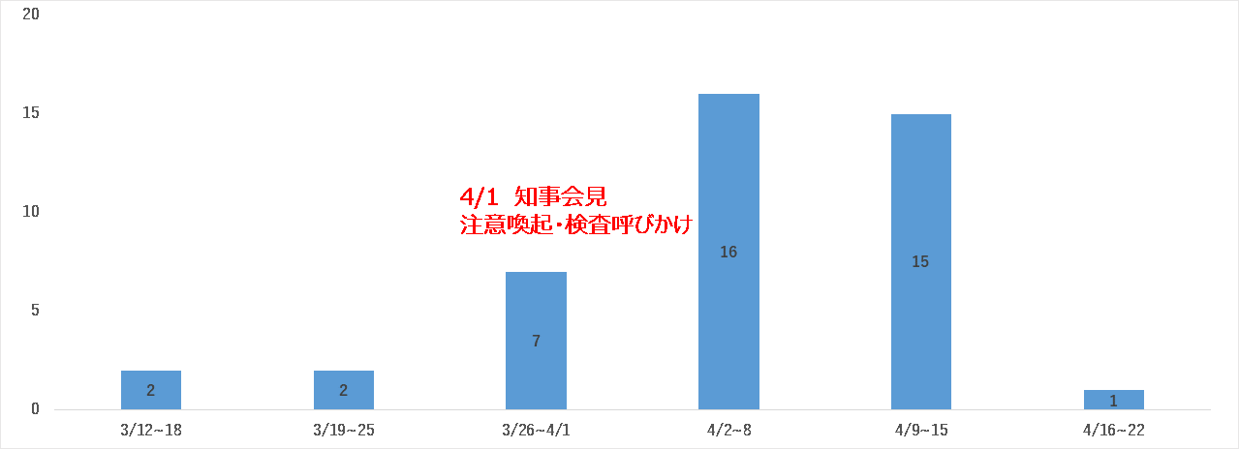
＜仮説２＞ 保健所による積極的疫学調査の徹底
夜の街クラスターの状況について
◆ 遡りの接触者調査によりクラスターとして探知。
◆ ３月31日、夜の飲食店等への外出の自粛及び症状が出た場合の検査を府民に呼びかけ。
◆ 4月１日、知事記者会見にて「夜の街クラスター」発生を発表。
注意喚起後、関連の感染者が増加し、その後約２週間で急減。
合計：44人（判明日別）
（大阪市北区を中心としたエリアの夜の飲食店等での滞在歴がある陽性者のみを集計。他府県事例及び濃厚接触者は除く）
14

Slide 16
＜仮説３＞ 水際対策による海外由来の感染拡大の検出
◆ ２月以降、感染が拡大している国からの渡航等を制限。
・海外渡航歴のある者22名
・海外渡航歴のある者からの
二次感染等の海外とのつな
がりがある者 12名
4月2日以降
海外輸入例関連の陽性者は出ていない
2月1日 流行地域の滞在歴がある者
に対し健康観察実施
(中国湖北省が流行地域)
6日 イランが流行地域に追加
10日 イタリアとサンマリノが
流行地域に追加
12日 無症状でも流行地域の
滞在歴があれば検査対象へ
18日 スイス・スペイン・
アイスランドが流行地域
に追加
21日 欧米諸国・イラン・
エジプトの38国に入国後の
待機要請
26日 欧米諸国・エジプト・
米国が流行地域に追加
28日 東南アジア7国・イスラエル・
カタール・バーレーン・
コンゴ共和国が流行地域に追加
2日 流行地域の拡大、全ての
国と地域が検疫強化対象へ
12日 浙江省が流行地域に追加
26日 韓国が流行地域に追加
９日 中国・韓国便の到着を
関空・成田に限定
・海外渡航歴のある者22名は、国による流行地域指定前に帰国(入国)したため、検疫所での検査や健康観察の対象外であった。
・4月2日、全ての国と地域が検疫強化の対象。検疫所での検査を除き、4月4日以降は海外渡航歴がある者の陽性判明なし。
・現在、流行地域に滞在歴がある者は検疫所で検査が実施され、陰性であっても、入国後保健所による健康観察を実施（検疫フォローアップ）。
15

Slide 17
大阪府内の帰国者等陽性患者の入国日と日本の入国規制について（参考）
＜仮説３＞ 水際対策による海外由来の感染拡大の検出
３月11日時点
イタリア 10,149
韓国 7,755
フランス 1,784
米国 約 900
３月19日時点
イタリア 35,713
スペイン 13,716
フランス 9,134
米国 約 9,000
アジア 欧州 米国 日本の入国規制等 （参考）海外の入国規制等
３月 ６日 東南アジア１名
７日 韓国 １名 ★韓国３市等入国拒否
８日 米国 １名
９日 ★中国ビザ停止、２週間自宅待機
１０日
１１日 ★伊国５州等入国拒否 ◎ＷＨＯパンデミック宣言
１２日 英国 １名 ※大阪ﾗｲﾌﾞﾊｳｽ関連新規患者ゼロ
１３日
１４日
１５日 葡国・ｽｲｽ ２名 米・仏 １名
１６日 ｲﾝﾄﾞﾈｼｱ １名 ドイツ １名
１７日 北欧・仏国２名 ○欧州が日本人の入国拒否
１８日 スペイン ３名 ○ベトナムが全ての外国人拒否
１９日 ﾌｨﾘﾋﾟﾝ １名 米国 １名 ※大阪ﾗｲﾌﾞﾊｳｽｸﾗｽﾀｰ終息 ○台湾が全ての外国人入国拒否
２０日 米国 １名
２１日 ★欧州２週間自宅待機 ○米国が日本人の２週間待機
２２日
２３日 仏国 １名 米国 １名
２４日 米国 １名 ◎オリンピック延期決定
２５日
２６日 英国 １名 ★米国２週間自宅待機
２７日 ｲﾝﾄﾞﾈｼｱ １名 ★欧州21ケ国入国拒否、東南アジア２週間自宅待機
２８日 ○中国が全ての外国人入国拒否
２９日
３０日
３１日
４月 １日 ○韓国が全ての外国人入国拒否
２日
３日 ★米国等73ケ国入国拒否
計 ５名 １１名 ６名
【参考】３月度 外国人入国者数
25,224人 5,853人 2,670人
16
注１） 大阪府が5月28日現在で公表しているデータに基づく
注２） 入国日は保健所による海外滞在期間の聞き取りに基づき、滞在最終日としており、実際の帰国日は１日遅れる可能性がある

Slide 18
仮説１～仮説３における感染拡大収束につながった取組み・今後の取組みの方向性
◆最大推定感染日は３月28日頃。
収束につながった取組み（仮説）と今後の取組みの方向性は以下のとおりと考えるがどうか。
＜仮説１：府民の行動変容＞
収束につながった取組み | 大阪府における３月下旬以降の外出自粛要請等の取組みに加え、全国的な感染拡大状況や 国等の取組みによる府民の行動変容。（外出自粛・手洗いの徹底・マスクの着用等）
今後の取組みの方向性 | 大阪モデルにより感染拡大状況を府民と情報共有し、引き続き行動変容を促す。
＜仮説２：保健所による積極的疫学調査の徹底＞
収束につながった取組み | 感染経路不明者の濃厚接触者の特定及び必要に応じた検査等による感染拡大防止。 遡りの接触者調査の実施によるクラスターの連鎖に起因する感染拡大防止。
今後の取組みの方向性 | 保健所が担う役割を重点化し、 感染経路不明者の濃厚接触者特定等による感染拡大防止の徹底。 感染源やクラスター感染発生の早期探知による注意喚起。
＜仮説３：水際対策による海外由来の感染拡大の検出＞
収束につながった取組み | 国の入国制限等による４月上旬の海外由来の感染収束。
今後の取組みの方向性 | 検疫体制の強化と入国制限等の緩和にあたっての慎重な検討を国に要望。
17

Slide 19
緊急事態措置の影響等について
〇 経済的影響（その１）、（その２） （P19、20）
〇 緊急事態措置コールセンターの受付状況 （P21）
18

Slide 20
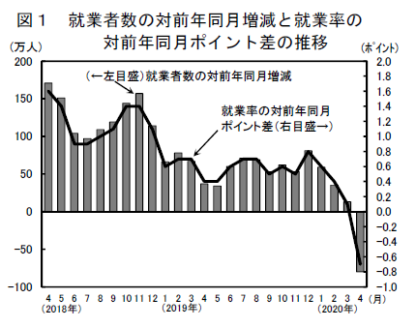
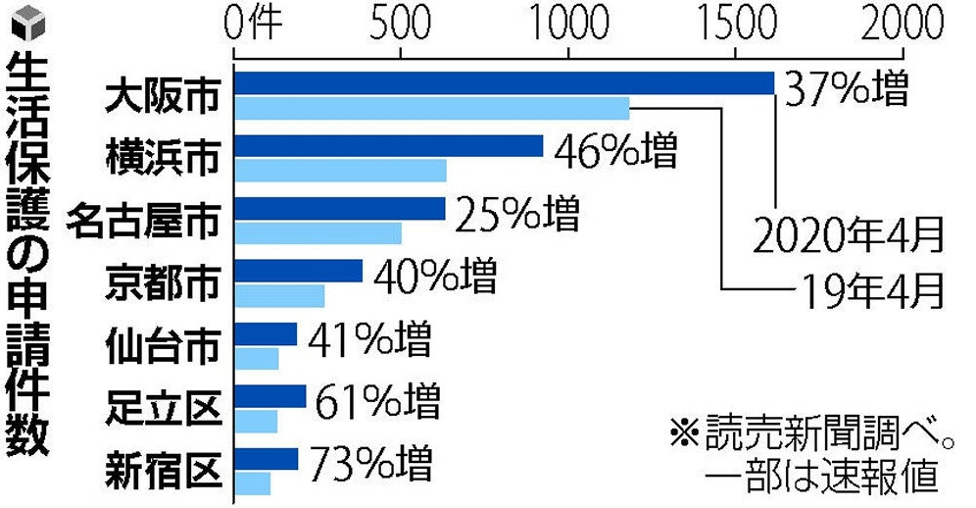
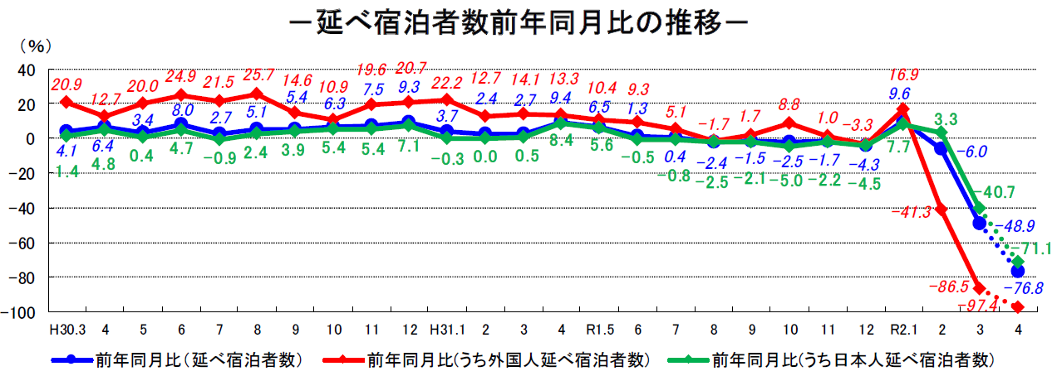
経済的影響（その１）
＜労働力調査結果＞
①就業者
８０万人減少（前年４月比）
※88ヶ月ぶりの減少（参考：右図１）
②休業者
４２０万人増加（前年４月比）
※休業者とは、仕事を持ちながら、仕事をしなかったもののうち
・雇用者で、給料・賃金の支払を受けている者等
・自営業主で、経営する事業を休み始めて30日にならない者
出典：総務省統計局（令和２年５月29日）「労働力調査（基本集計）令和２年４月分」
主な産業別就業者数
〇2020年４月の就業者数は、80万人減（1.2％減）であり、新型コロナウイルス感染症
の影響を過分に受けていると思料される。
〇宿泊業、飲食ｻｰﾋﾞｽ業、卸売業、小売業において顕著に就業者数の減少がみられる他、建設業、製造業、生活関連ｻｰﾋﾞｽ業、娯楽業等において減少がみられる。
〇反面、医療、福祉、情報通信業、運輸業、郵便業、不動産業等においては、増加が
みられる。
＜生活保護＞
コロナ失業で生活保護申請者が急増（前年４月比37％増）
＜観光＞
延べ宿泊者数76.8％減少（前年４月比）
・日本人延べ宿泊者数前年４月比71.1%減少
・外国人延べ宿泊者数前年４月比97.4%減少
出典：読売新聞（令和２年５月31日）朝刊
出典：観光庁（令和２年５月29日）「宿泊旅行統計調査」
約440件増加
19

Slide 21
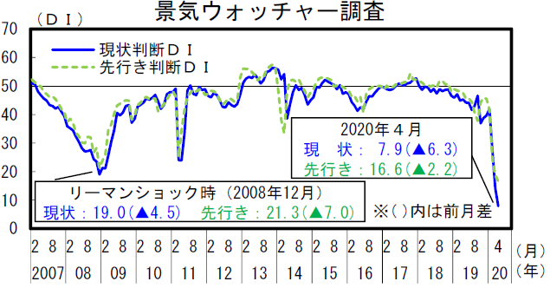
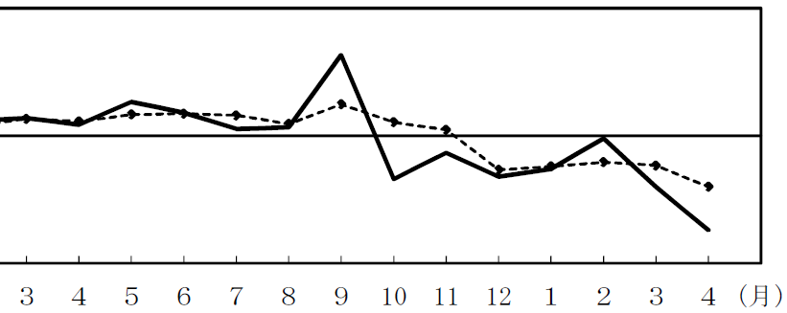
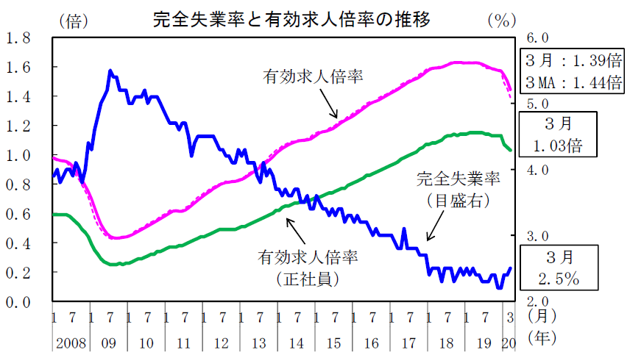
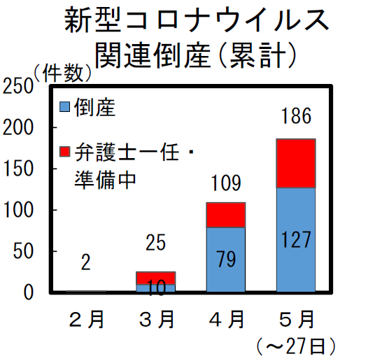
経済的影響（その２）
＜日本経済の5月基調判断＞
〇現状
景気は、新型コロナウイルス感染症の影響により、急速な悪化が続いており、
極めて厳しい状況にある。
※およそ１１年ぶりに「悪化」の表現を用いた４月の判断と同じ厳しい景
気認識
〇先行き
先行きについては、感染拡大の防止策を講じつつ、社会経済活動のレベルを
段階的に引き上げていくが、当面、極めて厳しい状況が続くと見込まれる。
金融資本市場の変動等の影響を注視する必要がある。
＜景気＞
〇街角景気は、これまで過去最低だったリーマンショック時を下回り、極めて
厳しい状況にある中で、さらに悪化している。
〇内訳をみると、飲食、サービス関連等の非製造業で特に厳しい。
出典：内閣府「月例経済報告（令和２年５月）」
出典：内閣府（令和２年５月28日）「月例経済報告等に関する関係閣僚会議資料」
＜倒産関連＞
４月の倒産件数は、全体としては増加が抑制されているが、感染症関連倒産は増加。
＜消費支出＞
○前年同月比 実質11.1％減少 名目11.0％減少
■消費行動に影響が見られた主な品目（対前年比）
○食料
食事代63.3％減、飲酒代90.3％減
○交通･通信
鉄道運賃89.9％減、バス代71.5％減、航空運賃94.5％減
○教養娯楽
宿泊料94.7％減、パック旅行費97.1％減
映画･演劇等入場料92.7％減、
文化施設入場料95.6％減、遊園地入場･乗物代97.8％減
＜雇用情勢＞
３月の完全失業率が2.5％に悪化したうえ、有効求人
倍率が低下したことなどから、政府は「弱さが増して
いる」との判断。３ヶ月連続で下方修正。
出典：内閣府（令和２年５月28日）
「月例経済報告等に関する関係閣僚会議資料」
出典：総務省「家計調査報告（令和２年４月分）」
出典：内閣府政策統括官（令和２年５月29日）
「地域経済動向」
消費支出の対前年同月実質増減率の推移（二人以上の世帯）
※2019年３月以降を抜粋
↓消費支出(３か月後方移動平均)
消費支出↑
20

Slide 22
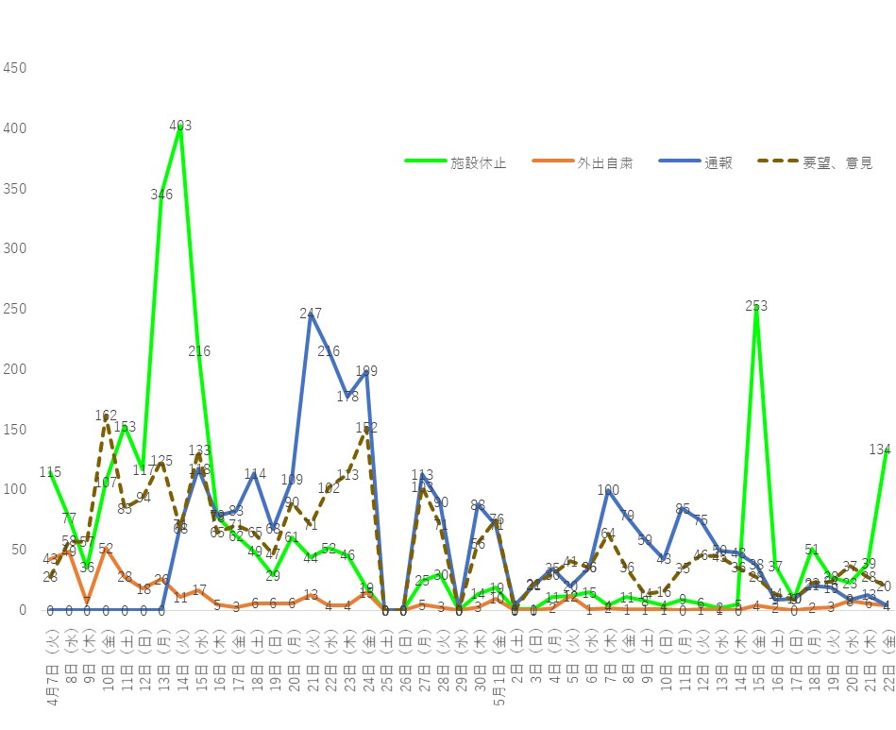
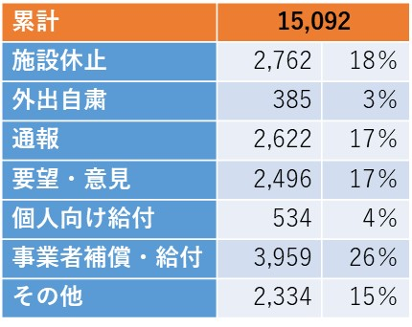
緊急事態措置コールセンターの受付状況
4/14施設の使用制限要請
5/15 14日に休業要請の一部緩和を決定
4/21
4/24休業要請（ﾊﾟﾁﾝｺ6店舗）
5/22 21日に休業要請の大幅緩和を決定
55％
8,265件
4/27休業要請（ﾊﾟﾁﾝｺ3店舗）
4/28休業要請（ﾊﾟﾁﾝｺ1店舗）
※「施設休止」「通報」の対象は、施設の使用停止を要請した施設。
※「要望・意見」には、施設の使用停止を要請した施設以外の施設に
対する要望・意見等を計上。
〇コールセンターの受付状況を確認すると、緊急
事態措置に対する架電が約半数（55％）を締め
措置に対する府民の関心の高さが窺えた。
〇施設の使用制限に関する要請、緩和等の措置を
発表した直後は、「施設休止」に関する質問が
多数寄せられた。
〇また、対象施設に対する「通報」や対象施設以
外の施設にする「要望・意見」が数多く寄せら
れた。
外出自粛・イベント自粛
緊急事態宣言解除（39県）
緊急事態宣言解除（大阪等）
緊急事態宣言
施設の使用制限
※緊急事態措置に関する項目「休止要請」「外出自粛」「通報」「要望・意見」のみグラフに表示

